Slide 1
Drone Control System
Luca Di Bello, Fadil Smajilbasic, Jari Näser, Andrea Rauso

Slide 2
Indice

Slide 3
Informazioni

Slide 4
Scopo

Slide 5
Analisi dei mezzi
Sensore Leap Motion
Drone DJI Tello
Pc

Slide 6
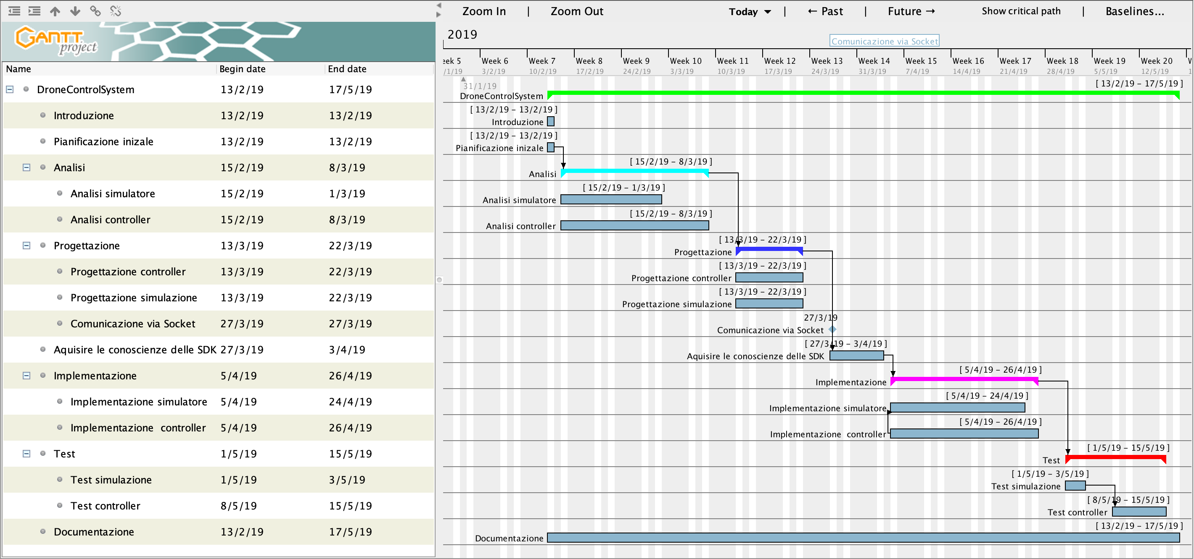
Gantt Preventivo

Slide 7
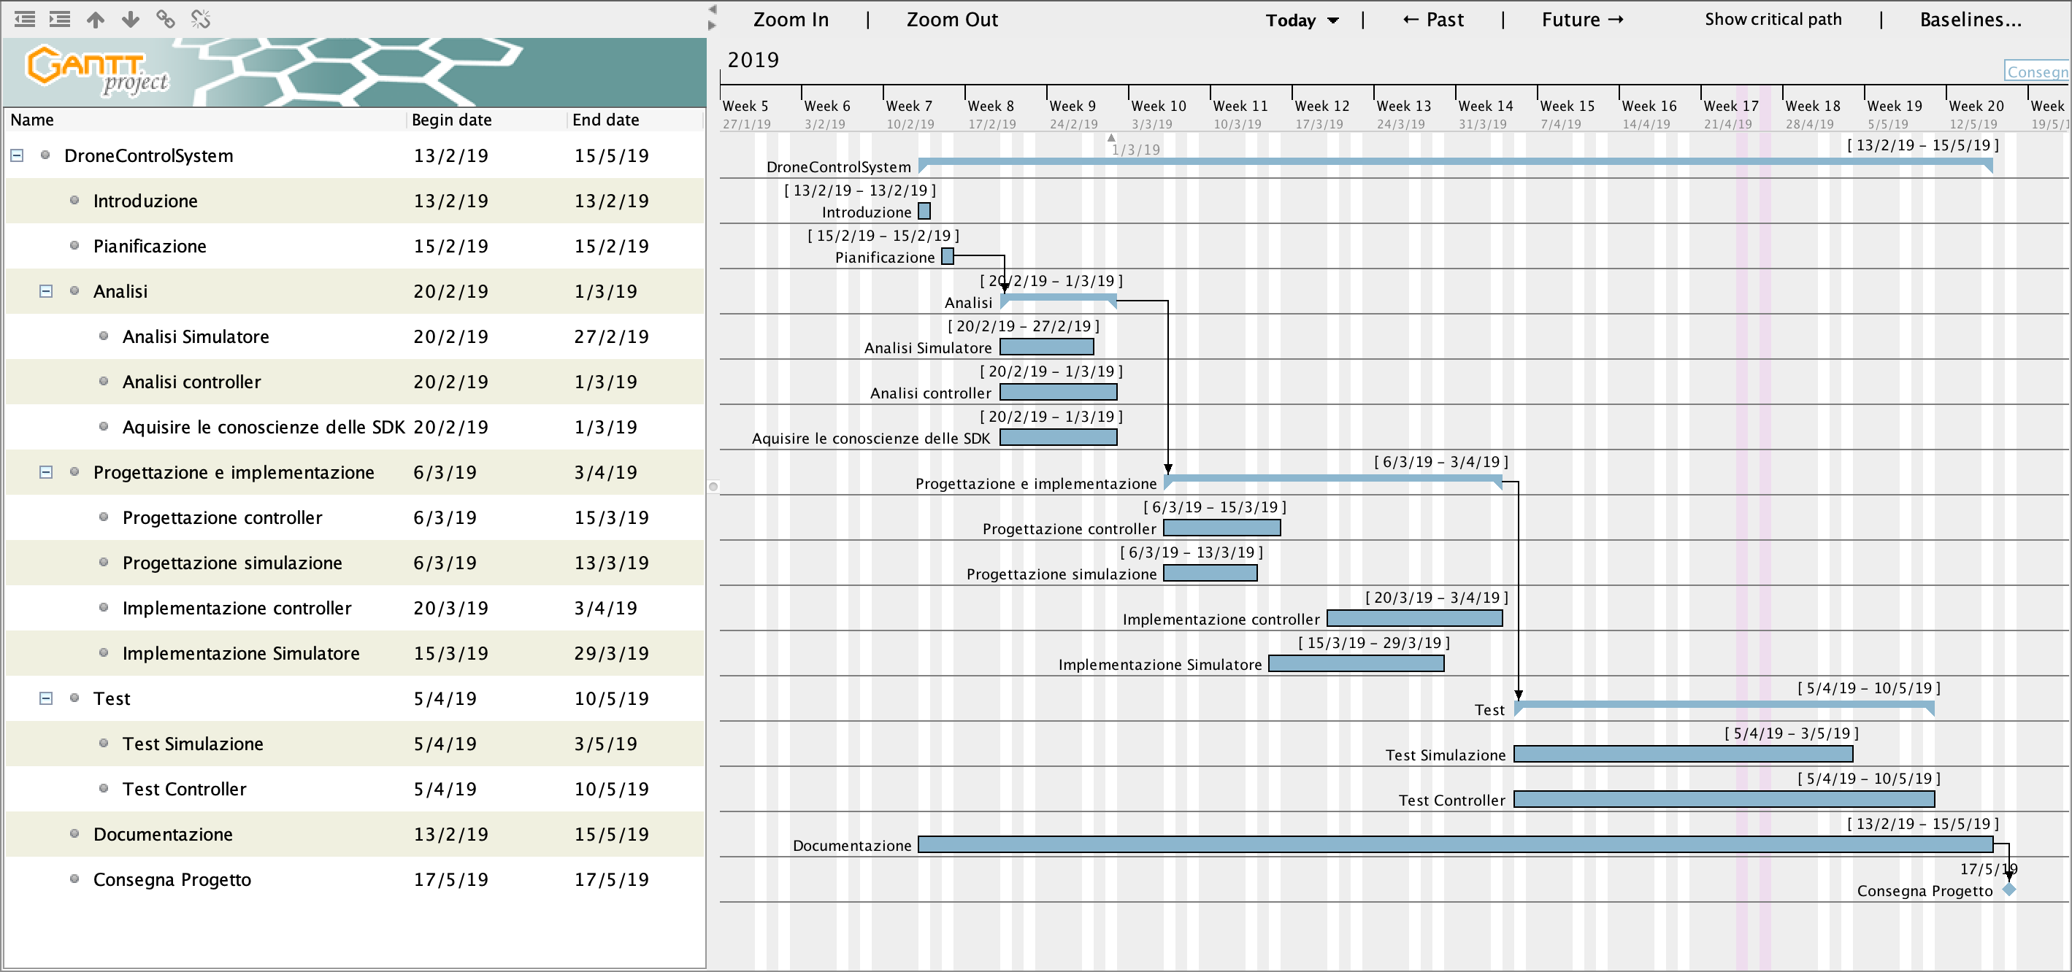
Gantt Consuntivo

Slide 8
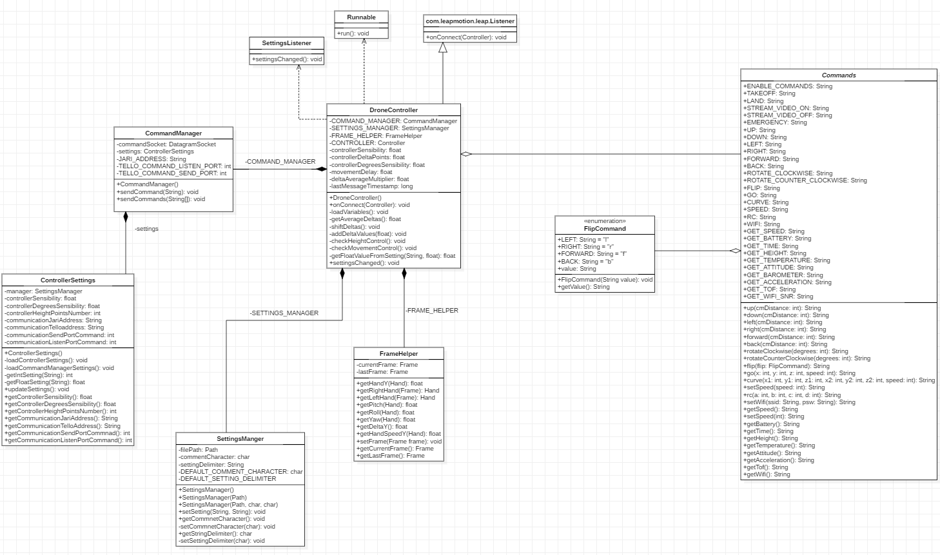
Architettura del sistema

Slide 9
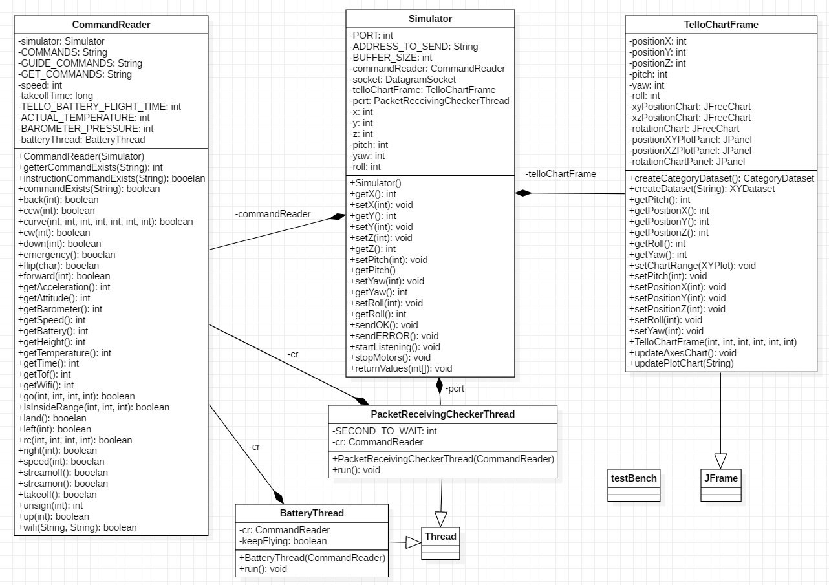
Architettura del sistema

Slide 10
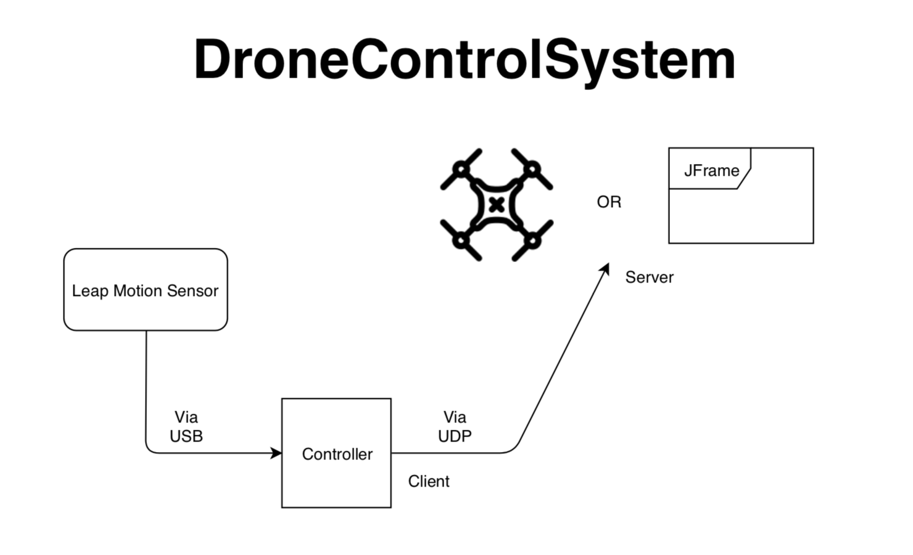
Schema Logico

Slide 11
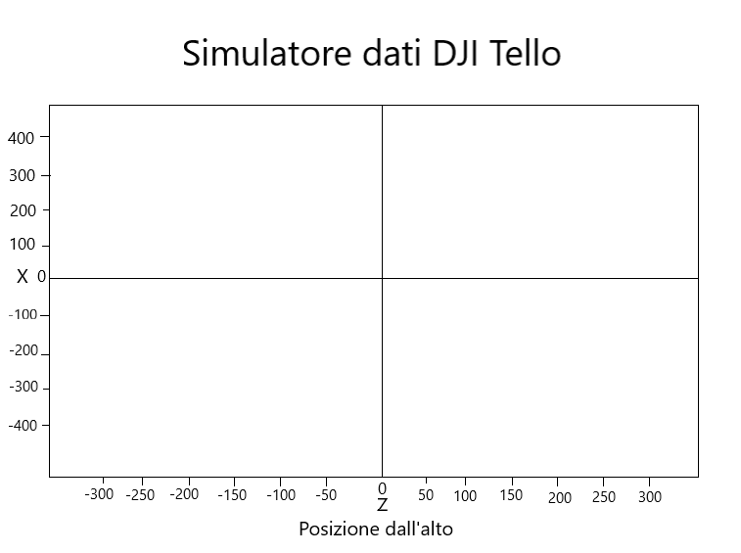
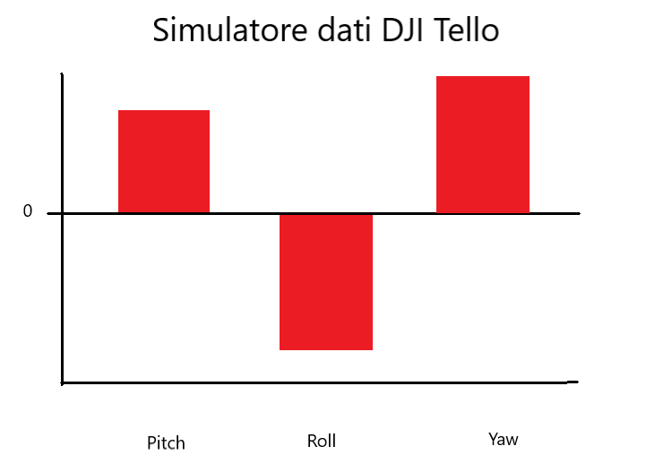
Design delle interfacce

Slide 12
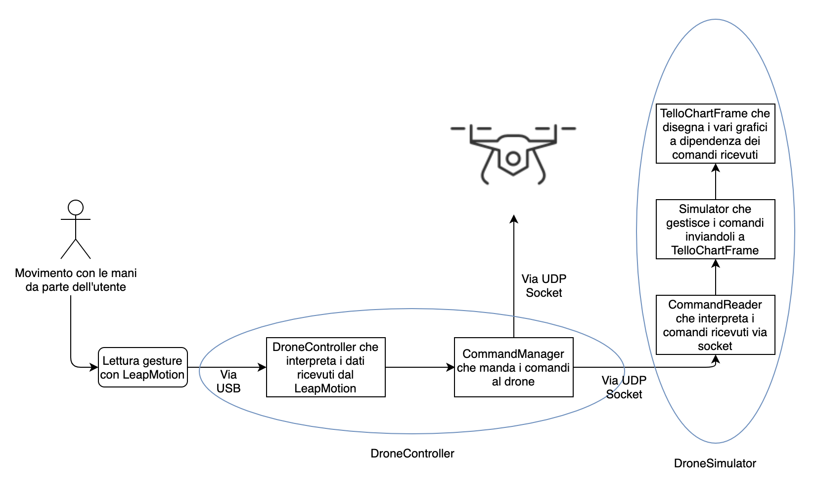
Design Procedurale

Slide 13
Implementazione - Drone Controller

Slide 14
Implementazione - Drone Simulator

Slide 15
Conclusioni

